Slide 1
管理数量方法与分析
第一章 数据分析的基础

Slide 2
第一章 数据分析的基础
1.1 数据分组与变量数列
1.2 分布中心的测度
1.3 离散程度的测度
1.4 偏度与峰度
1.5 两个变量之间的相关关系

Slide 3
1.1 数据分组与变量数列
1.1.1 数据分组
1.1.2 变量数列

Slide 4
1.1.1 数据分组
统计数据——对现象进行测量的结果 ；不是指单个的数据，而是由多个数据构成的数据集 ；不仅仅是指数字，它可以是数字的，也可以是文字的。
统计数据的分类——按照计量的层次分为 品质型数据与数值型数据。在这里主要讨论数值型数据。

Slide 5
统计数据的分类
_{按计量层次}
_{按收集方法}
_{按时间状况}
_{分}
_{类}
_{型}
_{数}
_{据}
_{顺}
_{序}
_{型}
_{数}
_{据}
_{数}
_{值}
_{型}
_{数}
_{据}
_{观}
_{察}
_{的}
_{数}
_{据}
_{试}
_{验}
_{的}
_{数}
_{据}
截
面
的
数
据
时
序
的
数
据

Slide 6
统计数据的分类(按计量尺度分)
分类数据
  只能归于某一类别的非数字型数据
  对事物进行分类的结果，数据表现为类别，用文字
  来表述
  例如，人口按性别分为男、女两类，民族分为56类。
顺序数据
  只能归于某一有序类别的非数字型数据
  对事物类别顺序的测度，数据表现为类别，用文字
  来表述
  例如，产品分为一等品、二等品、三等品、次品等
数值型数据
  按数字尺度测量的观察值
  结果表现为具体的数值，对事物的精确测度
  例如：身高为175cm、168cm、183cm
Notes:
:1, 1, 3

Slide 7
统计数据的分类(按收集方法分)
观测的数据
  通过调查或观测而收集到的数据
  在没有对事物人为控制的条件下而得到的
  有关社会经济现象的统计数据几乎都是观
  测数据
试验的数据
  在试验中控制试验对象而收集到的数据
  比如，对一种新药疗效的试验，对一种新
  的农作物品种的试验等
  自然科学领域的数据大多数都为试验数据
Notes:
:1, 1, 3

Slide 8
统计数据的分类(按时间状况分)
截面数据
  在相同或近似相同的时间点上收集的数据
  描述现象在某一时刻的变化情况
时间序列数据 (第三章讨论）
  在不同时间上收集到的数据
  描述现象随时间变化的情况 P77 表3-1
混合数据
  数据中含有时间序列与截面数据成分的数据
  描述现象随时间与空间变化的情况
Notes:
:1, 1, 3

Slide 9
变量 说明现象某种特征的概念，可以取不同值的
量可变的数量标志就是变量。
如商品销售额、受教育程度、产品的质量等级等
变量的具体表现称为变量值，即数据变量可以分为
  分类变量 说明事物类别的名称
  顺序变量 说明事物有序类别的名称
  数值型变量 说明事物数字特征的名称
    离散变量：取有限个值
    连续变量：可以取无穷多个值
    变量也可分为确定性变量与随机变量
Notes:
:1, 1, 3

Slide 10
收集的统计数据往往是杂乱无章的，需要进行整理，常用的方法是分组。
根据变量自身变动的特点和研究问题的需要，可以将变量的取值分组，以便更好的研究变量取值（数据）分布的特征与变动规律。
分组方法
单项式分组
组距分组
等距分组
异距分组

Slide 11
单项式分组 若变量是离散型变量，变量取值
的个数较少时，采取单项式分组。每一个变量值
为一组。
见书P2表1-1
组距分组 若变量是离散型变量或连续型变
量，变量取值的个数较多时，采取组距分组.将
变量值的一个区间作为一组。组距分组需遵循
“不重不漏”的原则。
见书P2表1-2
组距分组可采用等距分组,也可采用不等距分组

Slide 12
1.1.2 变量数列
变量数列---在对变量值进行分组的基础上，将各组不同的变量值与其变量值出现的次数排列成的数列称为变量数列.分为单项式数列与组距数列.见书P2表1-1，1-2。
构成变量数列两要素 组别、频数或频率
频数 变量值在该组出现的次数.是一个绝对量
频率 变量值在该组出现的次数与变量值的总次数之比，称为比率也称频率.是一个相对量
频数与频率在进行数据分析时起到权数的作用

Slide 13
变量数列的编制
1.单项式变量数列的编制
例1.1.1 某市场调查公司在某个城市居民区的20户居民进行一项调查，调查项目是每套住宅的房间数，结果如下：
3 2 4 4 1 6 3 6 6 6 5 7 5 2 7 5 4 6 8 4
试根据上述资料对其原始数据按单项式数列进行编制
房间数 | 1 | 2 | 3 | 4 | 5 | 6 | 7 | 8
频数 | 1 | 2 | 2 | 4 | 3 | 5 | 2 | 1
频率 | 1/20 | 2/20 | 2/20 | 4/20 | 3/20 | 5/20 | 2/20 | 1/20

Slide 14
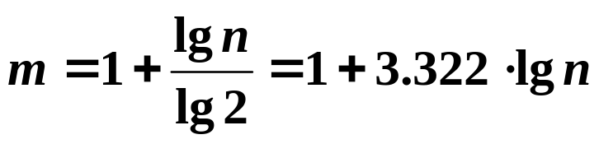
2. 组距数列的编制
1)将变量的取值按上升(下降)顺序排列,找出最大值max,最小值min.
2) 确定组数：组数的确定应以能够显示数据的分布特征和规律为目的.
在实际进行等距分组时,可以按 Sturges 提出的经验公式来确定组数m

Slide 15
3）确定组距：组距是一个组的上限与下限之差,
可根据全部数据的最大值和最小值及所分的组数来确定,
即
组距＝(最大值 - 最小值)÷ 组数
4）统计出各组的上限、下限、组中值、频数并编制变量数列.
一个组的最大值
一个组的最小值
下限与上限之间的中点值即组中值=(上限+下限)/2
说明若每组组距相等称等距分组,否则称为异距分组。

Slide 16
说明 按上述方法进行组距的计算,会有一定的问题,比
如各组上下限与组中值不是整数,为下面数据分析造成
麻烦,故可以适当调整,使组距为整数,通常用5或者10的
倍数作为组距等; 各组的上下限尽量取整数。
组限的表示方法 若离散型变量,相邻两组中数值小的组
上限与数值大的组下限分别取相邻的两个整数；若是
连续型变量或可取整数也可取小数的离散型变量,相邻
两组中数值小的组上限与数值大的组下限用同一个值。
但不违反互斥性原则.一般规定上限不包含在本组内，
即 （ ）。

Slide 17
组中值的计算
1.闭口组的组中值=（下限+上限）/2
2.缺下限开口组的组中值=上限值-相邻组组距/2
3.缺上限开口组的组中值=下限值+相邻组组距/2

Slide 18

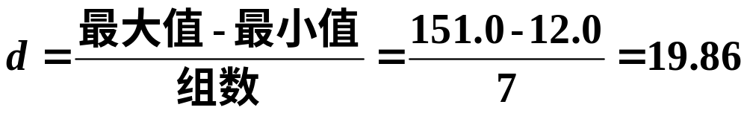
例1.1.2 书P4 例题1.1
解 将60位顾客的购物金额按从小到大的顺序排列(略)
min=12.0, max=151.0 n=60,利用Sturges的经验公式来确定组数m
根据最大值、最小值与分组组数确定组距
适当放大最大值或缩小最小值与分组组数使组距为20

Slide 19
a=10≤min=12,将最大值151.0归到最大组，此组是开口组即无上限。计算各组上下限、组中值。再计算各组的频数与频率，编制变量数列。
购物金额 | 顾客数(频数) | 比率(频率)% | 组中值
10—30 | 7 | 11.7 | 20
30—50 | 15 | 25.0 | 40
50—70 | 12 | 20.0 | 60
70—90 | 8 | 13.3 | 80
90—110 | 9 | 15.0 | 100
110—130 | 5 | 8.3 | 120
130以上 | 4 | 6.7 | 140
合计 | 60 | 100

Slide 20
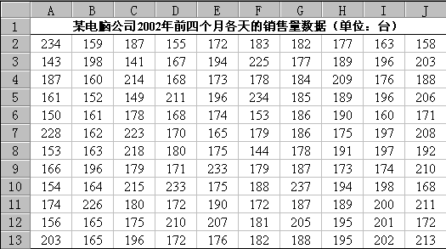
例1.1.3 某电脑公司2002年前四个月各天的销售量数据(单位:台)。试编制变量数列。 (等距分组)

Slide 21

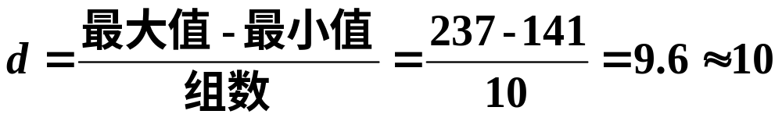
解 将120天的电脑销售量按从小到大的顺序排列(略)
min=141, max=237 n=120,利用Sturges的经验公式来确定组数m
根据最大值、最小值与分组组数确定组距
适当放大最大值或缩小最小值与分组组数使组距为10。

Slide 22
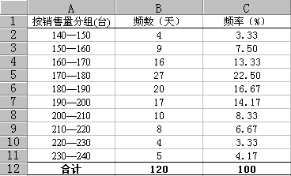
a=140≤min=141, b=240≥max=237.计算各组上下限、组中值。再计算各组的频数与频率，编制变量数列。

Slide 23
说明 等距分组与不等距分组在表现频数分布上的差异
等距分组
  各组频数的分布不受组距大小的影响
  可直接根据绝对频数来观察频数分布的特征
不等距分组
  各组频数的分布受组距大小不同的影响
  各组绝对频数的多少不能反映频数分布的实
  际状况
  需要用频数密度（频数密度=频数/组距）反
  映频数分布的实际状况

Slide 24
累计频数与累计频率
1.累计频数(频率)分布数列
累积频数 各组频数的逐级累计
累积频率 各组频率(比率)的逐级累计
累计频数与累计频率有向上与向下累计频数(频率）
向下累计频数(频率) 由变量值高的组向变量值低的组依次累计频数(频率)。 常用此。
向上累计频数(频率) 由变量值低的组向变量值高的组依次累计频数(频率) 。

Slide 25
例1.1.4 续例题1.1，编制累计频数频率分布表
房间数 | 1 | 2 | 3 | 4 | 5 | 6 | 7 | 8
频数 | 1 | 2 | 2 | 4 | 3 | 5 | 2 | 1
频率 | 1/20 | 2/20 | 2/20 | 4/20 | 3/20 | 5/20 | 2/20 | 1/20
向下累计频数 | 20 | 19 | 17 | 15 | 11 | 8 | 3 | 1
向下累计频率 | 20/20 | 19/20 | 17/20 | 15/20 | 11/20 | 8/20 | 3/20 | 1/20

Slide 26
例1.1.5 书P7 续例题1.2
购物金额 | 顾客数(频数) | 比率 (频率)% | 向下累计 |  | 向上累计
 |  |  | 频数 | 频率 | 频数 | 频率
10—30 | 7 | 11.7 | 60 | 100 | 7 | 11.7
30—50 | 15 | 25.0 | 53 | 88.3 | 22 | 36.7
50—70 | 12 | 20.0 | 38 | 63.3 | 34 | 56.7
70—90 | 8 | 13.3 | 26 | 43.3 | 42 | 70
90—110 | 9 | 15.0 | 18 | 30.0 | 51 | 85
110—130 | 5 | 8.3 | 9 | 15.0 | 56 | 93.8
130以上 | 4 | 6.7 | 4 | 6.7 | 60 | 100
合计 | 60 | 100

Slide 27
2.累计频数(频率)分布曲线
累积频数与累积频率可以用分布表表示，也可以用图表示，即分布曲线。
横轴表示变量，纵轴表示累计频数与累计频率。
累积分布曲线分为向下累计频数(频率)分布图与向上累计频数(频率) 分布图。
见书P8 图1-1 表示例题1.5的累计频数分布图.

Slide 28
3.变量数列的常用分布图
变量分布可以用频数频率分布表表示，也可以用频数频率分布图表示。
常用的分布图有 柱形图、直方图、折线图
（1） 柱形图 横轴表示变量，纵轴表示频数或频率。用顺序排列的柱状(线段、长方形、长方体)的高低显示各组变量值的频数、频率的大小。
见书P10 图1-3 表示频数柱形分布图.

Slide 29
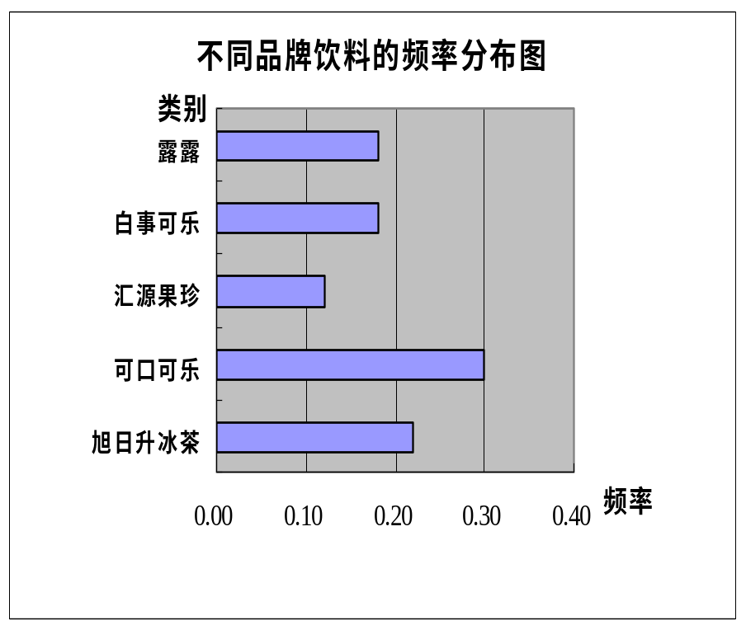
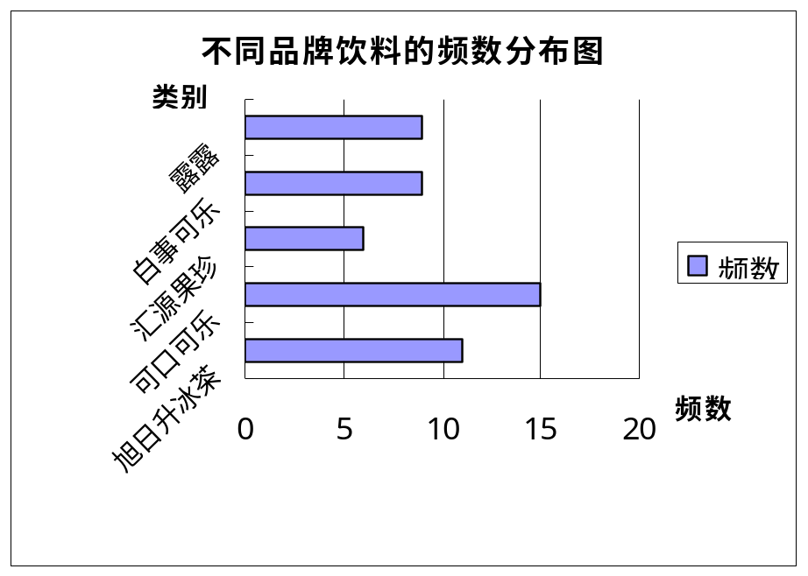

Slide 30
(2) 直方图 横轴表示变量，纵轴表示各组频数或频率，或各组频数密度、频率密度。用顺序排列的各区间上的直方条表示变量在各区间内取值的频数、频率的大小的图形。
常用于组距分组的频数、频率分布图。
频数密度=频数/组距 频率密度=频率/组距
指各组距内单位区间上的频数与频率，两者常用于绘制异距分组的分布图。
见书P11 图1-4 表示频数直方图.

Slide 31
直方图与条形图的区别
1.条形图是用条形的长度(横置时)表示各组频数
的多少,其宽度(表示组)则是固定的。
2.直方图是用面积表示各组频数的多少,矩形的
高度表示每一组的频数或频率,宽度则表示各组
的组距,其高度与宽度均有意义。
3.直方图的各矩形通常是连续排列,条形图则是
分开排列
4.条形图主要用于展示品质数据,直方图则主要
用于展示数值型数据

Slide 32

续例题1.1.3（直方图的绘制）
我一眼就看出来了，销售量在170～180之间的天数最多!
直方图下的面积之和等于1
频
数
(天)
30
25
20
15
10
5
140
150
160
170
180
190
200
210
220
230
240
某电脑公司销售量分布的直方图

Slide 33
（3） 折线图也称频数多边形图
具体的做法 是在直方图的基础上,把直方图顶部的中点(组中值)用直线连接起来；第一个矩形的顶部中点通过竖边中点(即该组频数一半的位置)连接到横轴,最后一个矩形顶部中点与其竖边中点连接到横轴，折线图的两个终点要与横轴相交,再把原来的直方图抹掉。
折线图下所围成的面积与直方图的面积相等，二者所表示的频数分布是一致的。
与直方图类似用于组距分组的频数、频率分布图。常用的是纵轴为频率密度的折线图。
见书P12 图1-5 表示频数折线图。

Slide 34
续例题1.1.3（直方图的绘制）
折线图与直方图
下的面积相等！
频
数
(天)
30
25
20
15
10
5
140
150
160
170
180
190
200
210
220
230
240
某电脑公司销售量分布的折线图

Slide 35
4.洛伦兹曲线
洛伦兹曲线—为了研究国民收入在国民之间的分配问题,美国统计学家M.O.洛伦兹（Max Otto Lorenz，1905年提出的。
它先将一国（地区）人口按收入由低到高排队,然后考虑收入最低的任意百分比人口所得到的收入百分比。将这样的人口累计百分比和收入累计百分比的对应关系描绘在图形上,即得到洛伦兹曲线。
洛伦兹曲线用以比较和分析一个国家在不同时代或者不同国家在同一时代的财富不平等,该曲线作为一个总结收入和财富分配信息的便利的图形方法得到广泛应用。

Slide 36
横轴OH表示人口(按收入由低到高分组)的累积百分比,纵轴OM表示收入的累积百分比,弧线OL为洛伦兹曲线。
洛伦兹曲线的弯曲程度反映了收入分配的不平等程度。弯曲程度越大,收入分配越不平等；反之亦然。
洛伦仑兹曲线的一般形式如图中这样向横轴突出的弧线OL，尽管突出的程度有所不同。将洛伦兹曲线与45度线之间的部分A叫做“不平等面积” 。

Slide 37
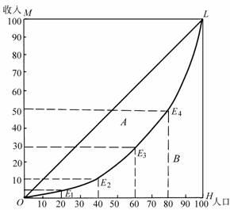
例1.1.5 见书P8 例题1.3
将社会总财富(收入）分为五等份, 每一等分为20%的社会总财富（收入）；将100的家庭从最贫者到最富者至左向右排列，也分为5等分,第一个等份代表收入最低的20的家庭。在这个矩形中，将每一百分的家庭所有拥有的财富的百分比累计起来，并将相应的点画在图中,便得到了一条曲线就是洛伦兹曲线.
洛伦兹曲线是累计频数、频率分布曲线

Slide 38
1.2 分布中心的测度
1.2.1 分布中心的概念
1.2.2 分布中心的测度指标与计算方法
1.2.3 算术平均数、中位数、众数三者关系

Slide 39
1.2.1 分布中心的概念
一个变量数列不仅能够显示其在不同取值时出现次数的多少，而且可以概括地反映其在取值整体上的分布状况，但现实中往往借助于一些分布特征以反映变量的分布在状况，如分布中心、离散程度、偏度与散度等。
分布中心 距离变量的所有取值最近的“位置”
分布中心是变量取值的一个代表，反映其取值的一般水平，平均水平。揭示变量取值的频数分布的集中位置，反映变量分布密度曲线的中心位置，即对称中心或尖峰位置。

Slide 40
描述分布中心的方式 一种是从位置角度,另一
种是数值角度。
位置平均数主要有中位数、众数
数值平均数主要有算术平均数、几何平均数、调
和平均数 .主要介绍算术平均数.

Slide 41
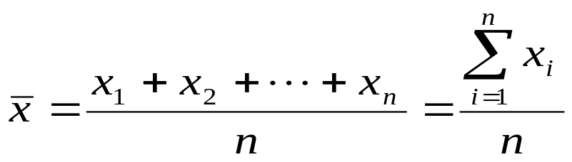
1.2.2 分布中心的测度指标与计算方法
1. 算术平均数
也称均值，变量所有取值之和与变量值个数的比值，是测度变量分布中心最常用的指标。
算术平均数的计算方法 根据资料的不同有简单算术平均数与加权算术平均数。
（1） 简单算术平均数
设变量取值x₁ ，x₂ ，… ，x_{n}，则计算公式为

Slide 42
例2.2.1 见书P13 例题1.4

Slide 43
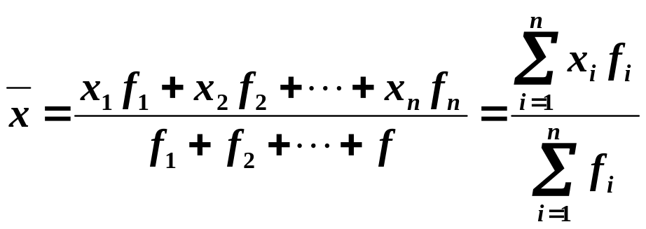
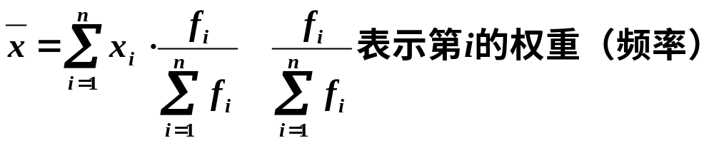
（2） 加权算术平均数
如果资料是分组整理的变量数列，需使用加权算术平均的方法。
(a)单项式数列 设变量x取值分别为x₁ ，x₂ ，… ，x_{n}的频数分别是f₁ ，f₂ ，… ，f_{n} ，则计算公式为

Slide 44
例2.2.2 见书P14 例题5,例题6
说明 书例题5 从权数（频数）角度计算平均数；例题6从权重（比率、频率）角度计算平均数，两者计算的结果一致，但计算公式的形式不同。

Slide 45
(b) 组距数列 设变量x在各组的组中值分别为x₁ ，x₂ ，… ，x_{n}，相应的频数分别是f₁ ，f₂ ，… ，f_{n} ，则计算公式为
公式中的 x₁ ，x₂ ，… ，x_{n}是各组的组中值，而非变量的真正取值，故所计算的平均数是原始数据平均数的近似值。

Slide 46
例2.2.3 见书P15 例题1.7

Slide 47
(3) 算术平均数需注意的问题
(a) 容易受极端值的影响，为了避免此问题常常去掉极端值，再计算平均数。
(b) 计算加权平均数时，除了考虑变量值，还应该考虑每个变量值的权数。

Slide 48
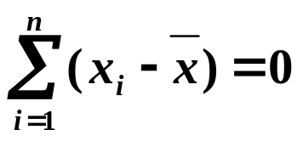
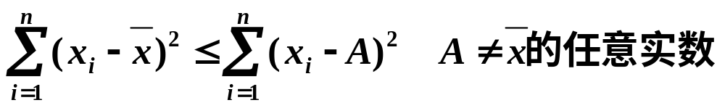


(4) 算术平均数的性质
(a) 变量值与算术平均数的离差之和等于0，即
(b)变量值与算术平均数的离差平方之和最小。
(c)变量线性变换的平均数等于变量平均数的线性变换.设 y = a + bx ,则
(d)独立变量和的平均数等于变量平均数的和.
设 y = x₁ +x₂ +… +x_{n},则

Slide 49
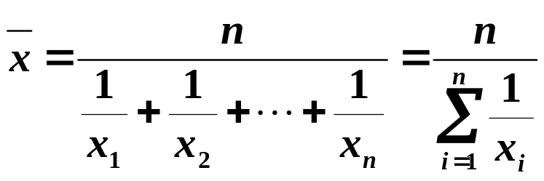
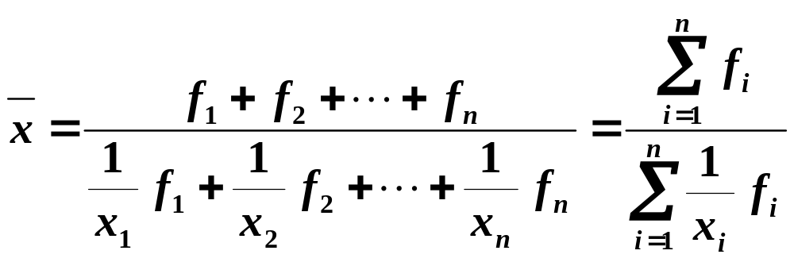
(5) 调和平均数
设变量取值x₁ ，x₂ ，… ，x_{n}，则简单调和平均数的计算公式为
设变量x取值分别为x₁ ，x₂ ，… ，x_{n}的频数分别是f₁ ，f₂ ，… ，f_{n} ，则加权调和平均数的计算公式为

Slide 50
例2.2.4 见书P17 例题1.8

Slide 51
2. 中位数—位置平均数
将变量值按照从小到大或从大到小的排序排列，处于中间位置上的那个变量值,用Me表示.
50%
50%
M_{e}
中位数不受极端值的影响。

Slide 52
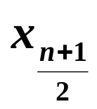
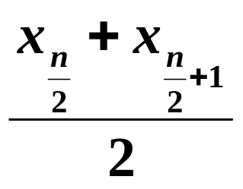
中位数的计算
(1) 未分组数据的中位数
将一组数据按大小排序排列后,处于数列的中间位置上的变量值。
计算方法 设有一组数据 x₁, x₂,…,x_{n}
① 将一组数据x₁, x₂,…,x_{n}按大小顺序排列
② 确定中位数的位置,求中位数.数据个数奇数,则
中位数M_{e}为 , 数据个数偶数,则中位数M_{e}为

Slide 53
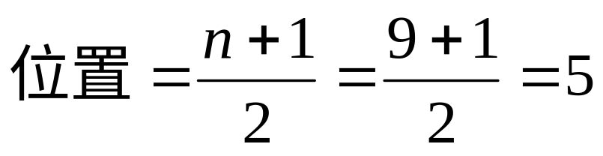
例2.2.5 9个家庭的人均月收入数据
原始数据: 1500 750 780 1080 850 960 2000 1250 1630
排 序: 750 780 850 960 1080 1250 1500 1630 2000
位 置: 1 2 3 4 5 6 7 8 9

中位数 =1080

Slide 54
（2）分组数据
(a) 单项式数列 计算向上累计频数或向下累计频数,然后用总频数∑f 除以2,以确定中位数所在的组的位置；该组位置上的变量值即为中位数。
例2.2.6 见书P19 例题1.10

Slide 55
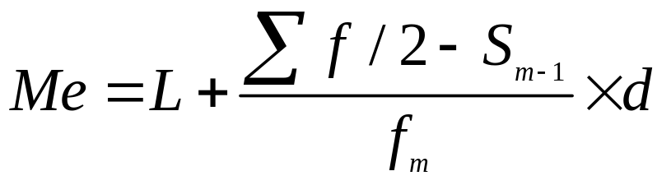
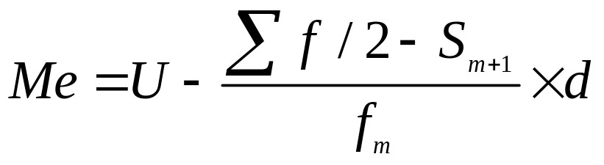
(b) 分组数列
① 计算向上累计频数或向下累计频数,然后用总频数∑f 除以2,以确定中位数所在的组的位置；
② 按下列公式计算中位数.
下限公式
上限公式
其中 L—中位数组的下限 U—中位数组的上限
f_{m}—中位数所在组的频数
S_{m-1}—变量值小于中位数各组累计频数
S_{m+1}—变量值大于中位数各组累计频数
d—中位数组的组距

Slide 56
例2.2.7 见书P20 例题1.11

Slide 57
3. 众数—位置平均数
变量的全部取值中出现次数最多的变量值,称为此变量的众数,用Mo表示.
众数适合于数据量较多时使用；不受极端值的
影响；一组数据可能没有众数或有几个众数
众数的计算方法 观察法，插值法.

Slide 58
众数的计算
(1) 观察法 若数据已按单变量值归类整理成频数或频率分布表，则次数出现最多或频率值最大的那个变量值为众数.
续例2.2.6 见书P19 例题1.10 计算人口数的众数
解 根据表1-11众数的位置—次数最大的组是人口数为3的组，则众数为变量值=3

Slide 59
不同品牌饮料的频数分布
饮料品牌 | 频数 | 比例 | 百分比(%)
可口可乐 旭日升冰茶 百事可乐 汇源果汁 露露 | 15 11 9 6 9 | 0.30 0.22 0.18 0.12 0.18 | 30 22 18 12 18
合计 | 50 | 1 | 100
解 这里的变量为“饮料品牌”，是品质变量，不同类型的饮料就是变量值. 所调查的50人中，购买可口可乐的人数最多，为15人，占总被调查人数的30%，因此众数为“可口可乐”这一品牌，即
M_{o}＝可口可乐

Slide 60
（2）插值法—分组数据
若数据是分组数据,尤其是频数分布不对称时,可用插值法
插值法 先确定众数所在的组，再按该组次数与前后相邻组次数差所占的比重来推算众数

Slide 61
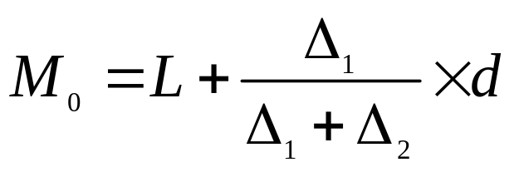
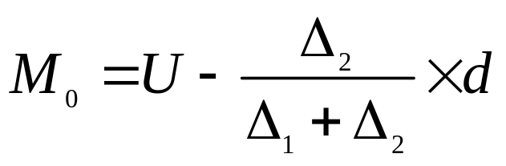
插值法计算众数的计算公式：
下限公式
上限公式
其中 L—众数组的下限 U—众数组的上限
△₁—众数组的频数与前一组频数的差
△₂—众数组的频数与后一组频数的差
d—众数组的组距

Slide 62
例2.2.8 见书P22 例题1.12

Slide 63



1.2.3 算术平均数、中位数、众数三者关系
算术平均数、中位数、众数三者之间的数量关系，
取决于变量值在数列中的分布状况.
变量值的分布状况分为对称、左偏、右偏
（1）若变量值的分布是对称的，
则算术平均数=中位数=众数. 既有 .
如P23图1-6
(2) 若变量值的分布是右偏或正偏，则算术平均数>中
位数>众数. 既有 如P23图1-7
(3) 若变量值的分布是左偏或负偏，则算术平均数<中
位数<众数. 既有 如P24图1-8

Slide 64
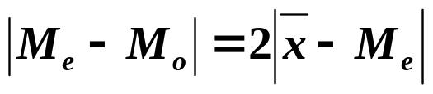
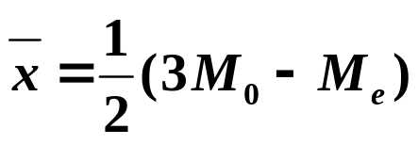
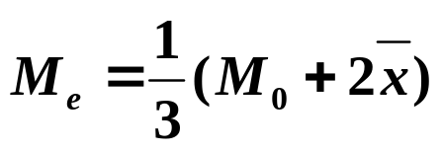

说明
（1） 无论算术平均数、中位数、众数三者之间怎样数
量关系，中位数总是位于算术平均数与众数中间.
（2） 经验表明 在适度偏斜的情况下，众数与中位数的
距离约中位数与算术平均数距离的2倍. 既有
由上式推导得
利用上述三个公式可以分别近似求算术平均数、
中位数、众数

